Slide 1

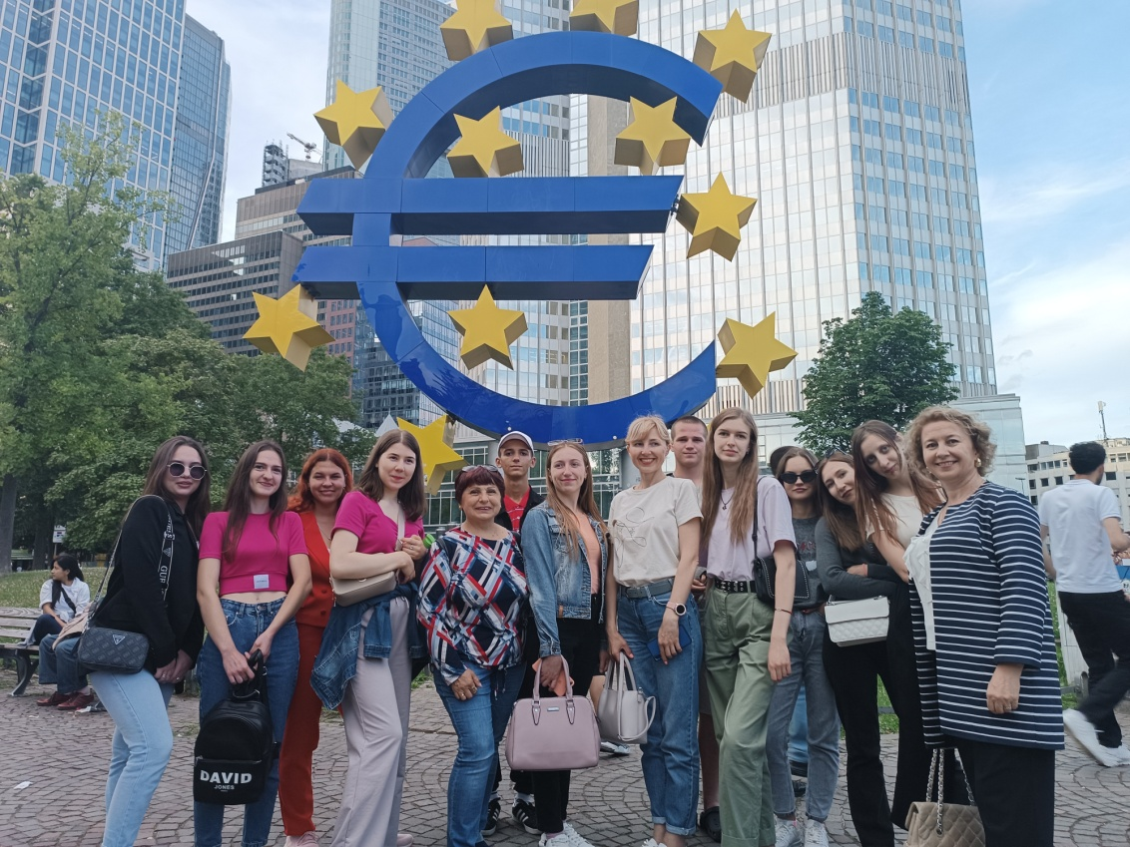
Міжнародна академічна мобільність студентів та співробітників вищих навчальних закладів
Програма Erasmus+

Slide 2
Тривалість навчання у Німеччині – до 4 місяців
Проживання у міжнародному пансіонаті https://www.studentenwerk-dresden.de/english/wohnen/gaestehausdetails.html
Навчання німецькою мовою: надаються матеріали в електронному вигляді, як можна перекладати.
Можливість відвідування лише певних дисциплін.

Slide 3
ФІНАНСОВА ПІДТРИМКА
Стипендія - 850,00 євро на місяць
Компенсація за проїзд – 320-400 євро
Допомога студентам з України - 750,00 євро
Загальна сума за 3 місяці навчання – 3620 Є
Дозволяється працювати до 20 годин на тиждень.

Slide 4

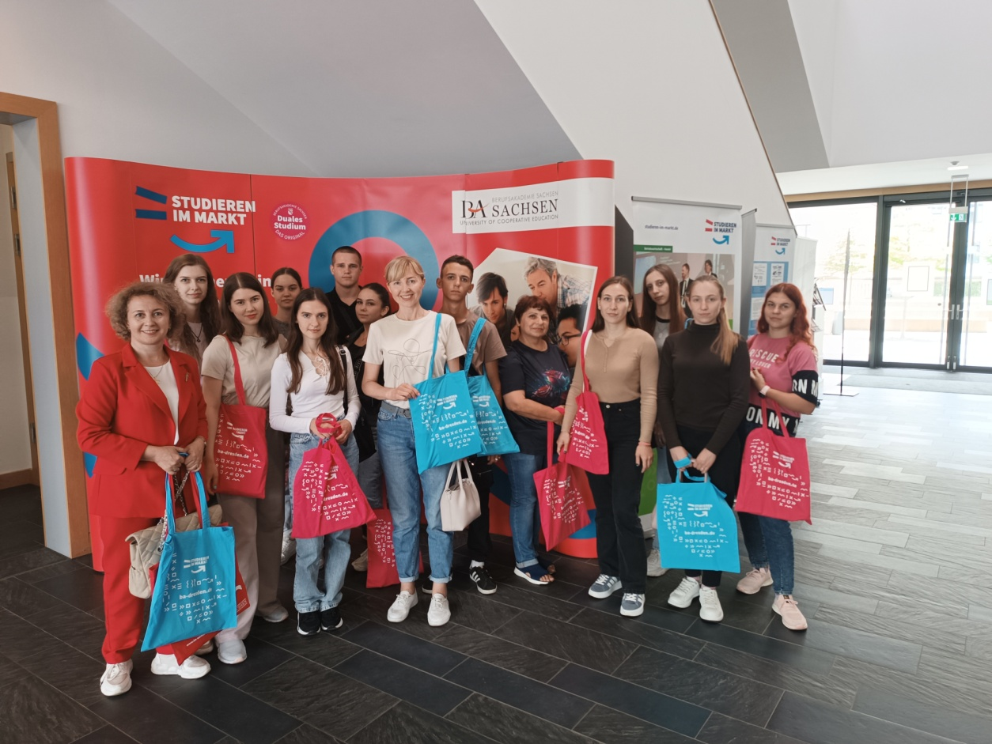
Університет кооперативної освіти Саксонії
Berufsakademie Sachsen – University of Cooperative Education
https://sachsen.ba-sn.de/en/

Slide 5
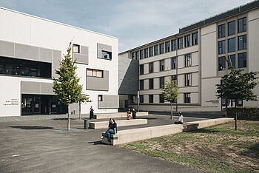
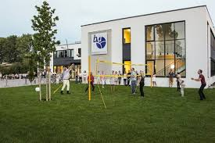



Slide 6
Навчальний план
1-й семестр, 10 листопада - 21 грудня 2025 р. / 5 січня - 15 лютого 2026 р.
- Комунікація, презентації та академічне письмо 3AL-KOWA-10
- Основи бізнес-адміністрування
- Бухгалтерський облік та фінансова звітність
- Бізнес-математика
- Рослинництво та тваринництво (яловичина)
- Основи харчової науки
2-й семестр, 20 квітня - 12 липня 2026 р.
- Оподаткування бізнесу
- Статистика та емпіричні методи
- Ділова англійська мова
- Рослинництво та тваринництво (свинина/пташиця)
- Сільськогосподарський маркетинг
- Виробництво сільськогосподарської продукції
- Маркетинг харчових продуктів

Slide 7
3-й семестр, 29 вересня - 21 грудня 2026 р.
- Фінанси та інвестиції
- Облік витрат та ефективності
- Економіка та мікроекономіка
- Програмні додатки для бізнесу
- Програмно-підтримуване управління тваринницьким та рослинним виробництвом
- Наука та технології харчових продуктів 1
4-й семестр, 9 березня - 31 травня 2026 р.
- Організація та управління людськими ресурсами
- Цивільне право
- Макроекономіка та міжнародна економіка
- Переробка сільськогосподарської продукції
- Альтернативні потоки виробництва та виробництво енергії
- Наука та технології харчових продуктів 2
- Харчове право, безпека та гігієна

Slide 8
5-й семестр, 18 серпня - 9 листопада 2026 р.
- Господарське право
- Управління проектами
- Сільськогосподарська інженерія
- Сільськогосподарська та стабільна політика
- Органічне землеробство
- Управління закупівлями та збутом у харчовій промисловості
- Управління виробництвом у харчовій промисловості
- Харчова сенсорна наука, харчування та психологія споживачів
6-й семестр, 26 січня 2026 р. - 19 квітня 2026
- Управління бізнесом та контролінг
- Сільськогосподарське та екологічне право
- Управління персоналом та управління якістю
- Управління персоналом та управління якістю
- Управління інноваціями та розробка продукції
- Модулі за вибором
o Запуск бізнесу та правонаступництво
o Підтвердження компетентності у сфері захисту рослин
o Прикладне виробництво сільськогосподарських культур, захист сільськогосподарських культур та виробництво кормів
o Управління торгівлею
o Цифровізація та штучний інтелект у бізнесі
o Створення регіональної цінності та прямий маркетинг
o Фітотерапія та харчування

Slide 9
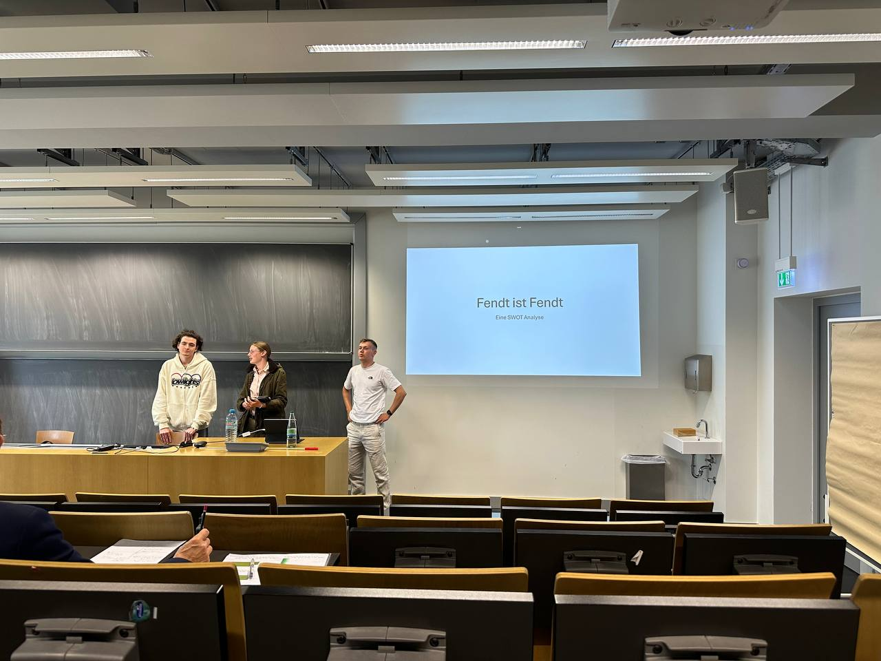
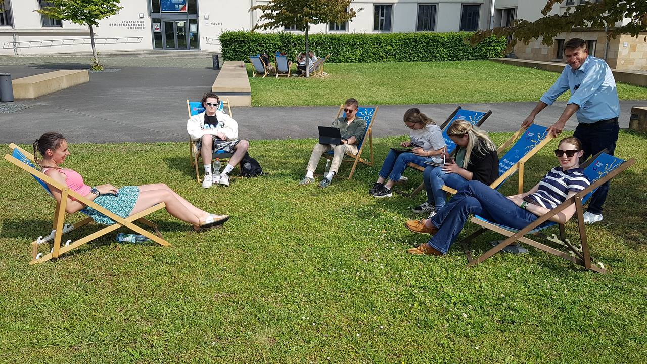
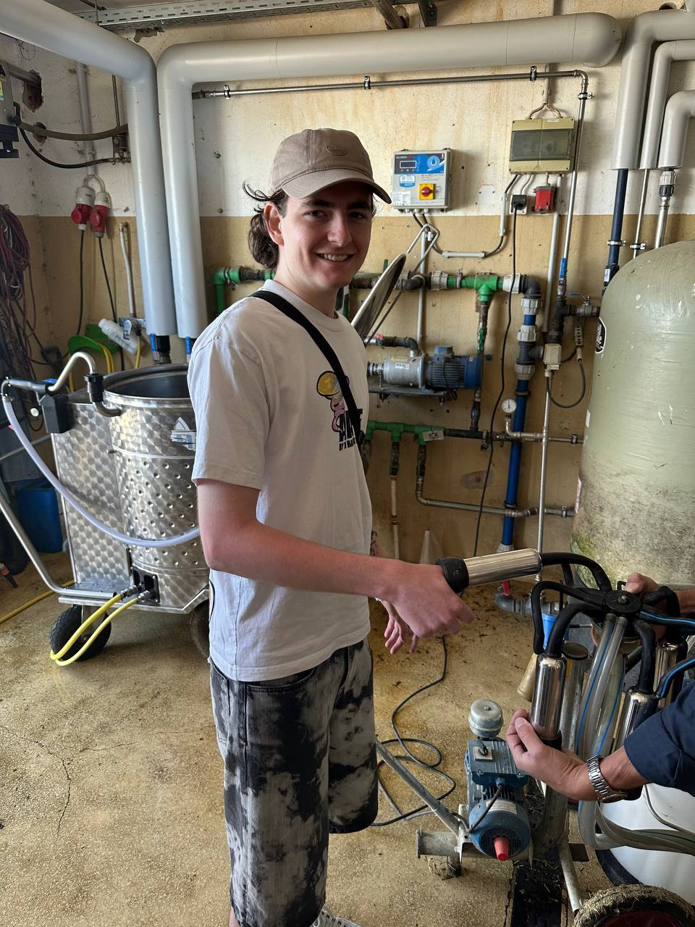
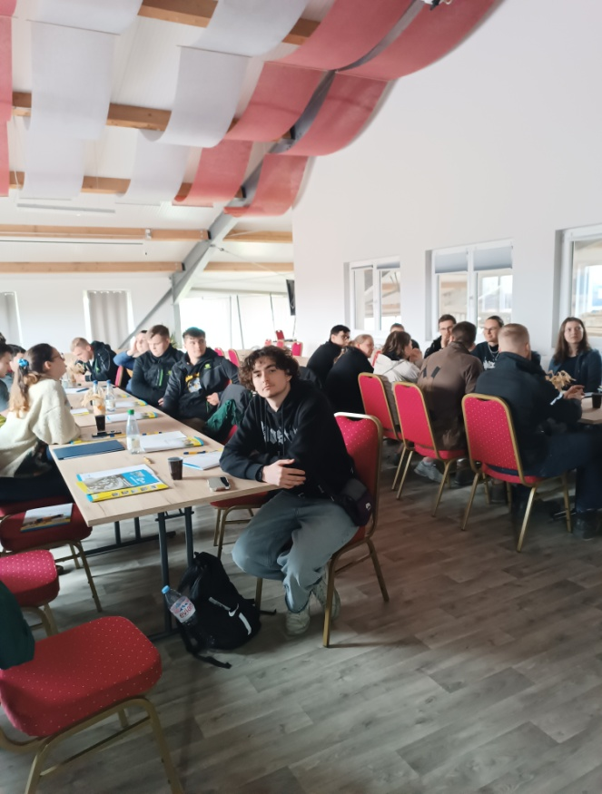
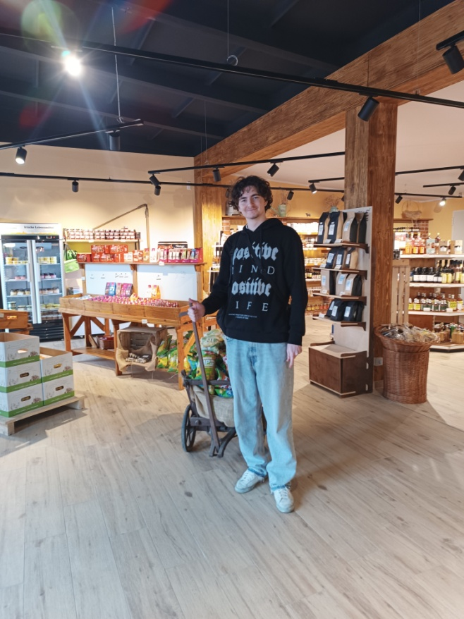

Slide 10

Університет прикладних наук Вайенштефан-Тріздорф - HSWT

Slide 11
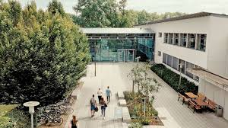
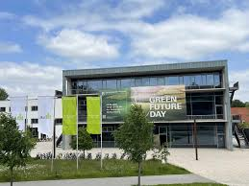
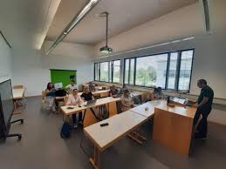


Slide 12
Вивчення сільськогосподарських наук
Сільськогосподарські технології
Трактори, дрони та супутникова навігація: зробіть сільське господарство розумним та сталим за допомогою сільськогосподарських технологій майбутнього.
Агробізнес
Сільське господарство та бізнес: Як бакалавр з агробізнесу, ви подолаєте розрив між ринком, менеджментом, технологіями та сільським господарством, забезпечуючи сталий розвиток, якість та прибуток.

Slide 13
Садівництво
Від регіонального до глобального з урахуванням сталого розвитку – саме так наші випускники формують весь ланцюжок створення вартості «зелених» продуктів.
Сільське господарство Вайенштефан
Близькість до практики, міцне коріння в теорії – програма навчання зі сільського господарства у Вайенштефані вражає своєю близькістю до інноваційних сільськогосподарських компаній та досліджень.

Slide 14
Міжнародній літній семестр «Сільське господарство та харчування» – бакалавр сільського господарства з 28 квітня до 23 липня 2026 року
Тріздорф,Німеччина. https://www.hswt.de/fileadmin/Redaktion/Internationales/Wege_an_die_HSWT/International_Summer_Term_Programme_Brochure_2026.pdf .
Лекції цієї програми, що викладається англійською мовою, спеціально розроблені для студентів старших курсів бакалавра у галузях сільського господарства, харчової промисловості, харчування та суміжних предметів. Програма розроблена, щоб дати студентам уявлення про зміст і методи викладання, а також про науки та культуру в Німеччині (2 ^{курс} і вище).
HSWT пропонує до 2 стипендій з фондів Erasmus+ студентам CNTU. Стипендія покриватиме витрати на проживання та транспортні витрати під час перебування в Німеччині.

Slide 15
Міжнародний онлайн-семестр
Можливість слухати лекції українською/англійською/німецькою мовами (на вибір)
Навчання в режимі он-лайн з отриманням сертифіката про міжнародну академічну мобільність (стажування)
Вартість – 72 Євро за семестр
online-semester.lt@hswt.de

Slide 16
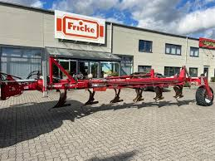
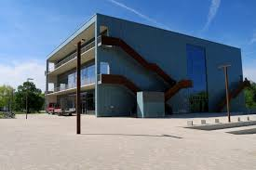
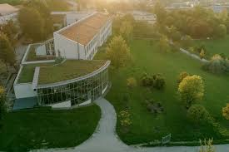


Slide 17
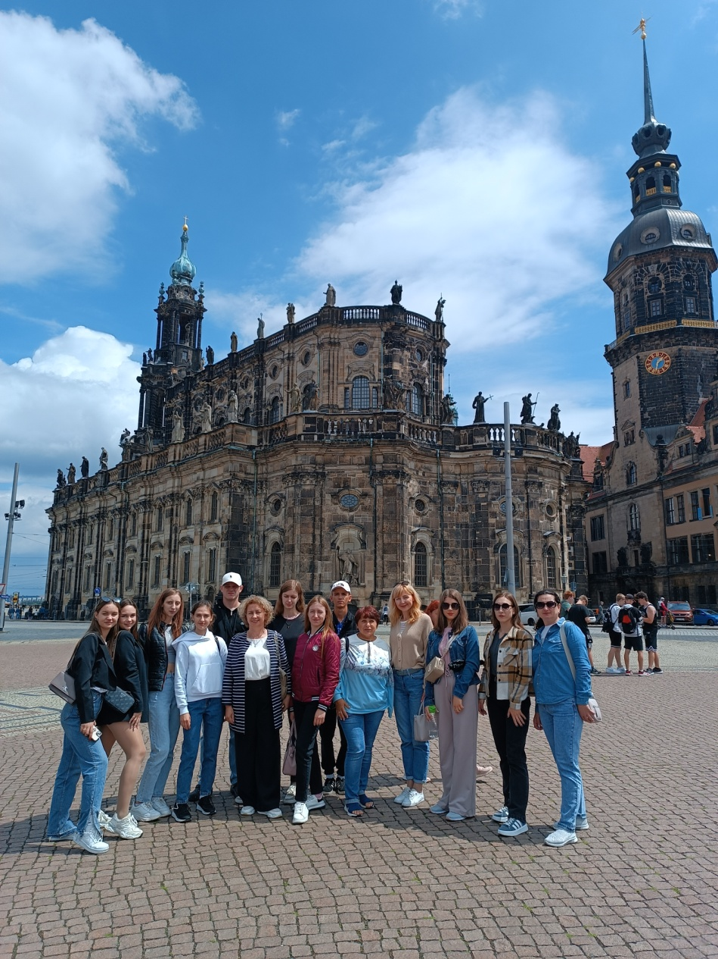
Дякую за увагу
З питань академічної мобільності звертайтеся 050 4524836
Ольга Федорівна Гелевера

